Slide 1
MIT504 İnternet ve Web Programlama: HTML ve Web Tasarımı İlkeleri
Yrd. Doç. Dr. Yuriy Mishchenko

Slide 2
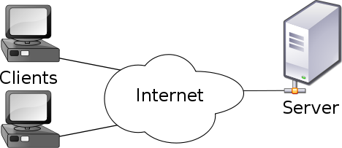
HTML dili
İnternet programlama seviyeleri
İstemci tarafından (client-side) programlama
web sitesi gösterimi (HTML, CSS)
Kullanıcıyla etkileşim (DOM, Javascript)
Sunucu (server) tarafından programlama
web sitesi online hazırlama, gönderme, güncelleştirme (PHP, ASP, JSP)

Slide 3
HTML dili
Client-side programlama, web sayfasının nasıl görüneceğini ve davranacağını belirtiyor
HTML dili, web sayfasının görünümünü yönetir
HTML== Hyper Text Markup Language == Hiper Metin İşaretleme Dili

Slide 4
HTML dili
HTML, bir yerleşim düzenleme dilidir
İnternetteki bütün web sayfaları HTML ile yazılmış
Web sayfasının düzeni tanımlıyor
HTML’nin birkaç format var, en yaygın formatı HTML 4, ve en yeni formatı HTML 5

Slide 5
HTML dili
HTML, 1989’da CERN’deki fizikçi Berners-Lee tarafından metin düzenleme için önerilmiş
En önemli özelliği, köprüler yada linkler (hyperlinks) kullanımıdır
Köprü yada hyperlink, metindeki bir yerden diğer ilgili metine işaret edebilir
Bu şekilde, metinin parçaları için ilgili açıklama yada bilgiler bağlayabilir

Slide 6
Web sayfasının yapısı
HTML kullanarak web sayfaları yapmak için birçok görsel editörler varmış
Frontpage
Expression Studio
Pagebreeze
CoffeeCup
SeaMonkey
Dreamweaver
Doğrudan HTML koduyla çalışmak için
Notepad++
Aptana
Eclipse

Slide 7
Web sayfasının yapısı
Web sayfası == HTML belgesi

Slide 8
Web sayfasının yapısı
Sayfanın elemanları
Web sayfası <body></body>
Başlık <h1></h1>
Paragraf<p></p>
Resim <img />
Paragraf<p></p>
Tablo <table></table>

Slide 9
Web sayfasının yapısı
Temel web sayfasının yapısı:
<html> <head>
…
</head> <body> … </body> </html>

Slide 10
Web sayfasının yapısı
<html></html>
En üst seviyedeki sayfa elemanı, diğer bütün elemanlar <html> elemanın içinde bulunmalıdır
Bu eleman web sayfasının tümüne eşittir
<head></head>
Web sayfası ile ilgili bilgileri ve ayarları, tarayıcı tarafında gösterilmez ama gösterim ayarlarını belirtir
<body></body>
Web sayfasının gerçek içerikleri, bütün gösterilen web sayfası bu eleman içinde bulunur

Slide 11
Web sayfasının yapısı
En basit web sayfası:
<html> <body> <p>Benim ilk HTML sayfasım.</p> </body> </html>

Slide 12
Web sayfasının yapısı
HTML belgesi, düzeni için paragraf, resim, tablo gibi basit elemanları kullanıyor
Böyle elemanların hepsi HTML etiketleriyle belirtilir (HTML tags)

Slide 13
Web sayfasının yapısı
HTML etiketleri (HTML tags):
<p>Bu bir metin</p> (bir paragraf)
<i>Bu bir eğik metin</i> (bir eğik metin)
<a href=“index.php”>home</a> (bir HTML köprü)
<table></table> (bir tablo)

Slide 14
Web sayfasının yapısı
Bütün HTML etiketleri, yada <eleman><eleman/> yada <eleman /> şekilde yazılır
<eleman /> gibi elemanlara “boş eleman” denir (empty element)
Örneğin, resimler için kullanılan HTML elemanı yada etiketi <img />; satır sonu için kullanılan HTML elemanı/etiketi <br />
Diğer örnek, tablo için kullanılan HTML elemanı <table></table>, paragraf için kullanılan HTML elemanı <p></p>

Slide 15
Web sayfasının yapısı
HTML elemanları iç içe konulabilir (nested elements)
İç içe koyma (nesting)
<p><b>Bu metin kalın</b><p> bir paragraf içinde kalın metin elemanı bulunur
<b><i>Bu metin eğik ve kalın</i></b> bir kalın metin içinde eğik metin elemanı bulunur
<table> <tr> <td>1. hücre</td> <td>2. hücre</td> </tr> </table> bir tablo içinde tablo satır (tr), ve onların içinde tablo hücre (td) elemanları bulunur
İç içe koyma, geometrik şekilde iç içe koyma olarak düşünülebilir

Slide 16
Web sayfasının yapısı
<body> içinde
Web sayfası <body></body>
Başlık <h1></h1>
Paragraf<p></p>
Resim <img />
<p> içinde
Paragraf<p></p>
Tablo <table></table>
<p> içinde

Slide 17
Web sayfasının yapısı
HTML elemanlarında parametreler bulunabilir
Parametreler elemanların özelliklerini belirtir
<a href=“http://me.net”> (http://me.net’e köprü)
<table border=0> (çerçevesiz (borderless) tablo)
<table width=100%> (100% genişlikte (width) tablo)
<p style=“padding:0”> (elemanların görsel stili değiştirme)

Slide 18
Temel HTML etiketleri
<h1></h1> … <h6></h6>
Metinin başlığı demek
Altı seviye var
Başlıklar ile genellikle metinin yapısı düzenlenebilir
Başlıklar, üst, alt, alt alt, vb, normal başlıklar olarak düşünülebilir
Örnek <h1>Ana Başlığı</h1> <h2>1. alt başlığı</h2>

Slide 19
Temel HTML etiketleri
<p></p>
Metin paragrafı
Paragraflar ile metinin blokları düzenlenebilir
Paragraflar, normal metin paragrafları olarak düşünülebilir
Örnek <p>Metnin 1. paragrafı bu...</p> <p>Metnin 2. paragrafı bu...</p>

Slide 20
Temel HTML etiketleri
<div>…</div>
<p> gibi bir belge parçasını belirtiyor ama herhangi bir içerik için kullanılabilir
<p> genellikle sadece metin düzenleme için kullanılır
<div> sadece metin için değil, tablolar, resimler, vb için kullanılabilir
Bu şekilde web sayfasının bir taşınabilir adlı bloğu belirtip böyle elemanların farklı yerlere konulmasını sağlar
Örnek <div id=“blok1”><img src=taşınacak-resim/></div><div id=“blok2”>taşınacak metin bloğu</div>

Slide 21
Temel HTML etiketleri
<span>…</span>
<p> gibi metinin parçasını belirtiyor
ama yeni “blok” oluşturmuyor, “inline” ya da “satır içi” bir metin adlı parçaları belirtir
Böyle inline parçalarının özellikleri ayarlanmasını sağlar
Örnek <p>Metnin 1. paragrafı <span id=span1>değiştirilecek metin satırı</span> diğer 1. paragrafın metni</p>

Slide 22
Temel HTML etiketleri
<img /> - resimler için kullanılır
Bu eleman her zaman parametreler ile gelmelidir
Parametreler
src=“resim_konumu”, yada resimin internet adresi – örneğin "http://www.w3schools.com/images/pulpit.jpg“ - yada lokal olarak bir dosya belirtilebilir – örneğin “/images/pulpit.jpg”
Diğer parametreler
alt=“alternatif metin”, resim indirirken yada resim bulunmazsa tarayıcıda gösterilir
width=“100px” (resimin genişliği) height=“100px” (resimin yüksekliği)
Örnek <img src=“/images/pulpit.jpg” alt=“Pulpit resmi” width=“100px” height=“100px”>

Slide 23
Temel HTML etiketleri
<ul></ul> - sırasız liste (madde işareti listesi)
İçindeki öğeleri <li></li> etiketi ile belirtilir
Örnek: <ul> <li>1. öğe</li> <li>2. öğe</li> </ul>
Listeler birbirinin içine konulabilir
Örnek: <ul> <li>1. öğe</li> <li>2. öğe <ul> <li>2.1 öğe</li> <li>2.1 öğe</li> </ul> </li> </ul>

Slide 24
Temel HTML etiketleri
<ol></ol> - sıralı liste (numaralandırma)
İçindeki öğeleri <li></li> etiketi ile belirtilir
Örnek <ol> <li>Kahve</li> <li>Çay</li> <li>Su</li> </ol>

Slide 25
Temel HTML etiketleri
<table></table> - tablo
<tr></tr> tablo içindeki satırlarını belirtiyor
<th></th> tablo içindeki başlık satırını belirtiyor
<td></td> satırlar içindeki hücrelerini belirtiyor

Slide 26

Temel HTML etiketleri
<table> <tr><th>Header 1</th><th>Header 2</th></tr> <tr><td>row 1, cell 1</td><td>row 1, cell 2</td></tr> <tr><td>row 2, cell 1</td><td>row 2, cell 2</td></tr> </table>

Slide 27
Temel HTML etiketleri
Table parametreleri
border=“2px” – tablonun çerçevesinin genişliği
width=“100px” – tablonun genişliği
cellpadding=“0px” – hücrenin sınır ve içindeki metinden sınıra aralık – “padding”
cellspacing=“0px” – hücreler arasında aralık

Slide 28
Temel HTML etiketleri
Satır parametreleri (<tr> - satır)
align=“left/right/center/justify/char” – satır yaslama
valign=“top/middle/bottom/baseline” – satır dikey hizalama

Slide 29
Temel HTML etiketleri
Hücre parametreleri (<td> - hücre)
align=“left/right/center/justify/char” – metin yaslama
valign=“top/middle/bottom/baseline” – metin dikey hizalama
colspan=“2” – hücrenin yatay genişleği (sütun - column)
rowspan=“2” – hücrenin dikey genişliği (satır - row)

Slide 30
Temel HTML etiketleri
<a></a> - HTML köprü yada link
Bu eleman genellikle parametrelere sahip olur
Parametreler
href=“işaret edilen belgenin konumu”, internet adresi olabilir örnek ”http://www.w3schools.com/”, lokal olan dosya olabilir, örnek “/diger-sayfalar/sayfa2.html”
target=“_blank” - köprünün hedefi (target) yeni pencerede açıyor
Örnek <a href=“http://google.com” >google’e köprü</a>

Slide 31
Temel HTML etiketleri
HTLM köprüler sadece diğer internet belgelere aynı sayfaya da işaret edebilir
Bunun için bu yöntem kullanılır:
<a name=“isim1”>metin</a> - metni köprü ile hedef belirtilir
<a href=“#isim1”>köprü</a> - adlı köprüye işaretçi oluşturulur

Slide 32
Temel HTML etiketleri
HTLM köprüler olarak resimler kullanılabilir
Bunun için bu yöntem kullanılır:
<a href=“köprü hedefi”><img src=“resim” /></a>
Resimde çerçeve olacaksa, img’deki “border=0” parametresi kullanılmalı: <a href=“adres”><img src=“resim” border=“0” /></a>

Slide 33
Temel HTML etiketleri
Metin biçimlendirme (inline, satır içi elemanları)
<b></b> kalın metin
<i></i> eğik metin
<strong></strong> güçlü (kalın) metin
<em></em> vurgulanan metin
<code></code> program kodu
<cite></cite> alıntı (citation)
<sub></sub> altsimge
<sup></sup> üstsimge

Slide 34
Temel HTML etiketleri
Stil parametresi “style”
Bütün HTML elemanlarıyla kullanılabilir
Elemanın biçimlendirmesini belirtiyor
Aşağıdaki gibi kullanılır:
<span style=“font-weight:bold;font-family:Arial”>
<table style=“width:50%”>
<td style=“width:50px”>
<a href=“#” style=“color:blue”>

Slide 35
Temel HTML etiketleri
Stilde kullanılabilir opsiyonları
font-weight: normal,bold, bolder,lighter, 100, 200,...,800
font-style: normal,italic, oblique
color: black,red,yellow,green, blue,
font-size: small, medium, large, smaller, larger, 32px
text-decoration: underline,overline, line-through,
font-family: arial, times new roman, verdana, tahoma
background-color: (yani arka plan rengi)
blink
black
white
blue
green
red
yellow

Slide 36
Temel HTML etiketleri
HTML renkleri:
siyah - #000000 = R:00 G:00 B:00
beyaz - #FFFFFF = R:FF G:FF B:FF
kırmızı - #FF0000
yeşil - #00FF00
mavi - #0000FF

Slide 37
Temel HTML etiketleri
İnternet’te renkler HEX koduyla, RGB (Red-Green-Blue = kırmızı/yeşil/mavi) sisteminde belirtilir
HEX, 16 tabanlı sayı sistemidir, 16 tane basamak kullanır - 0-9, A(10), B(11), C(12), D(13), E(14), F(15)
Renkler, 255 üzerinde tanımlanır; 255, en çok renk ve 0, en az gösterilir renk demek
Böylece
#FFFFFF = R:FF G:FF B:FF = R:15x16+15=255 G:255 B:255 – beyaz demek
#909090 = R:90 G:90 B:90 = R:9x16+0=144 G:144 B:144 – gri yapar
#900000 = R:90 G:00 B:00 = R:9x16+0=144 G:0 B:0 – kırmızı renk yapar

Slide 38
Temel HTML etiketleri
HTML renkleri, alternatif şekilde rgb(ddd,ddd,ddd) parametre ile belirtilebilir, burada ddd – 1’den 255’e kadar normal sayıdır
siyah – rgb(0,0,0)
beyaz - rgb(255,255,255)
kırmızı - rgb(255,0,0)
yeşil - rgb(0,255,0)
mavi - rgb(0,0,255)

Slide 39
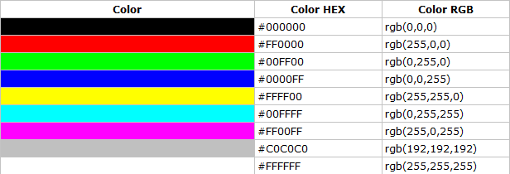
Temel HTML etiketleri

Slide 40
Temel HTML etiketleri
Diğer kaynaklar
HTML etiketleri ve ek bilgi http://www.w3schools.com/tags/
Stil opsiyonları http://www.w3schools.com/cssref/
HTML renkleri http://www.w3schools.com/html/html_colors.asp http://www.w3schools.com/html/html_colornames.asp

Slide 41
HTML tasarım ilkeleri
WEB 1.0: İlk web sayfaları normal kitaptaki sayfalar gibi oluşturulmuştu
İlk web sayfaları statik idi
Belli bir konu, şirket, üniversite vb hakkında bilgi veriyorlardı

Slide 42
HTML tasarım ilkeleri
WEB 2.0: modern web sayfaları kullanıcı etkileşimini düşünerek oluşturulur
Daha dinamik ve daha odaklanmıştır
Kullanıcının dikkatini yönlendirir ve belirli bir eylemi sağlamak için tasarlanmıştır
WEB 2.0 en güçlü örneği, google.com’dur

Slide 43
HTML tasarım ilkeleri
Bu web sayfası WEB2.0 üç tasarım temellerinin en güzel örneğidir
Temiz tasarım
Odaklanmış
Tek eylem etrafında oluşturulmuş

Slide 44
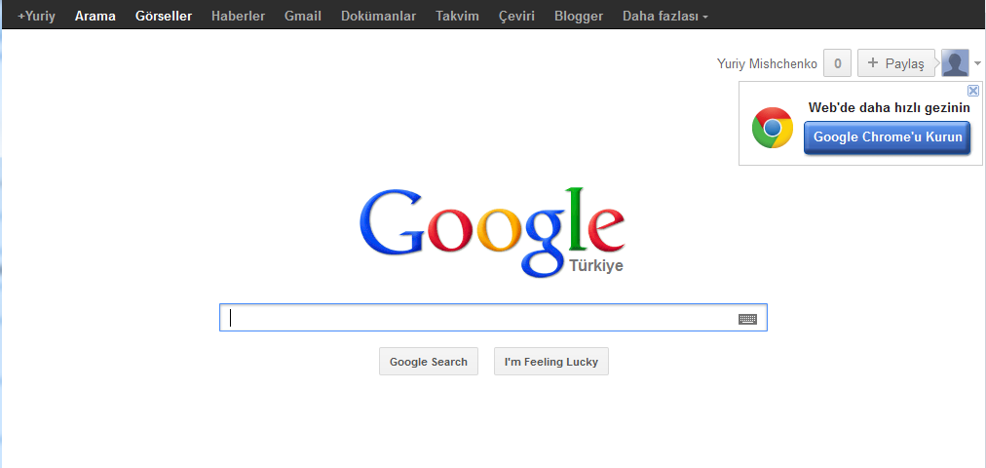
Google WEB2.0 Web Sayfası

Slide 45
HTML tasarım ilkeleri
WEB 2.0 tasarım ilkeleri
Sadelik – “simplicity”
merkezi düzen – “central design”
daha az sütun – “less columns”
özel üst bölüm – “specialized top region”
kolay navigasyon – “easy navigation”
güçlü renkler – “powerful colors”
sevimli simgeler – “cute icons”
zengin çerçeveler – “rich boundaries”

Slide 46
HTML tasarım ilkeleri
Sadelik – “simplicity”
Merkezi düzen – “central design”

Slide 47

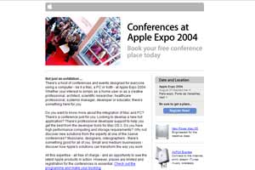
HTML tasarım ilkeleri
Daha az sütun – “less columns”
Azami 1 veya 2 sütun

Slide 48

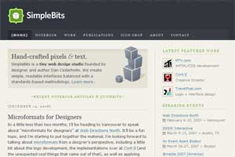
HTML tasarım ilkeleri
Özel üst bölüm – “specialized top region”

Slide 49
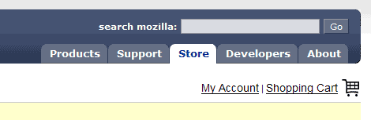

HTML tasarım ilkeleri
Kolay navigasyon – “easy navigation”

Slide 50
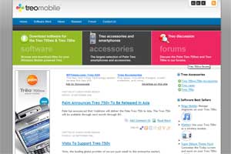
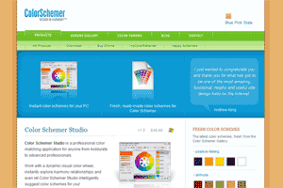
HTML tasarım ilkeleri
Güçlü renkler – “powerful colors”

Slide 51






HTML tasarım ilkeleri
Sevimli simgeler – “cute icons”

Slide 52







HTML tasarım ilkeleri
Zengin çerçeveler – “rich bondaries”

Slide 53
Tablo tabanlı tasarım
Web sayfası düzenleme için iki yaklaşım vardır:
Tablo tabanlı tasarım
Div tabanlı tasarım
Tablo tabanlı tasarım daha eski ve daha basittir
Div tabanlı tasarım bugünkü temel web yaklaşımıdır

Slide 54
Tablo tabanlı tasarım
Tablo tabanlı tasarım’da web sayfasının düzeni bir tablo olarak düşünülür

Slide 55
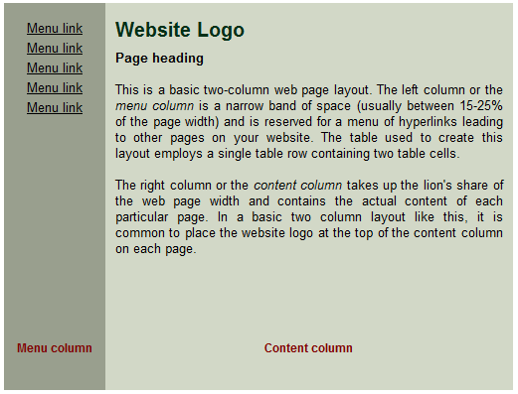
HTML tasarım ilkeleri

Slide 56
HTML tasarım ilkeleri
Dış tablo
Sol tablo
eg1.html

Slide 57
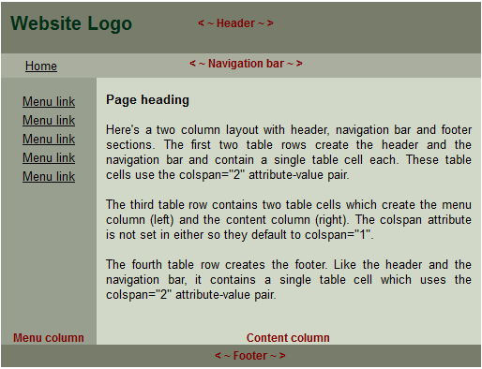
HTML tasarım ilkeleri

Slide 58
HTML tasarım ilkeleri
Dış tablo
İç tablo
eg2.html

Slide 59
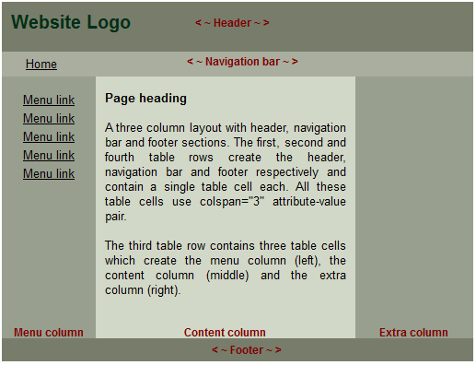
HTML tasarım ilkeleri

Slide 60
HTML tasarım ilkeleri
Tablo
eg3.html

Slide 61
Pratik
Çalışma – calisma.tk.txt yada calisma.en.txt
Kaynaklar:
Notepad++ ve Firefox
Dersteki örnekler (eg1.-eg3.html)
http://www.w3schools.com/html/
http://www.w3schools.com/html/html_quick.asp
http://www.w3schools.com/html/html_examples.asp

